Slide 1
ТЕХНИЧКА ШКОЛА Подручје рада: Трговина, туризам и угоститељство
ЗАНИМАЊЕ:
Туристички техничар

Slide 2
ЗАШТО БАШ ОВО ЗАНИМАЊЕ?!
Ово занимање пружа могућност уписивања великог броја различитих факултета.
Преферира друштвене науке(историја, географија, историја уметности и друге), такође садржи и економске предмете.
Стичете добро предзнање у свим понуђеним областима.
Стицање знања страних језика(Енглески, француски, руски).

Slide 3
Туризам се у последњим деценијама развио и сматра се будућношћу света!
Овим занимањем доприносите да будућност постане садашњост.
Образовни профил туристички техничар чини једно одељење од 30 ученика.
Школовање је четвртог степена и у себи садржи блок наставу(коју ћемо касније образложити), сајмове, излете и екскурзије.
Ако желите да стекнете добро образовање уз повећану могућност за путовањима и дружењем, ово је право занимање за вас.

Slide 4
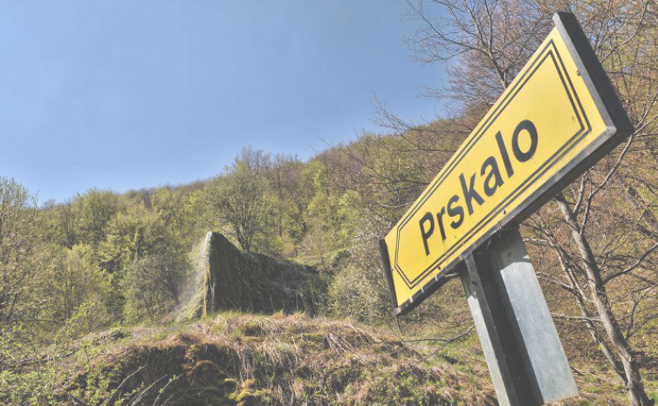
Основни појмови туризма
Сама реч „туризам“ потиче од енглеске речи tour, што у преводу значи задовољство од путовања са задржавањем у различитим местима.
Туриста је особа која путује најмање осамдесет километара од места сталног боравка, како је то дефинисала Светска туристичка организација
Туризам се сматра будућношћу света.

Slide 5
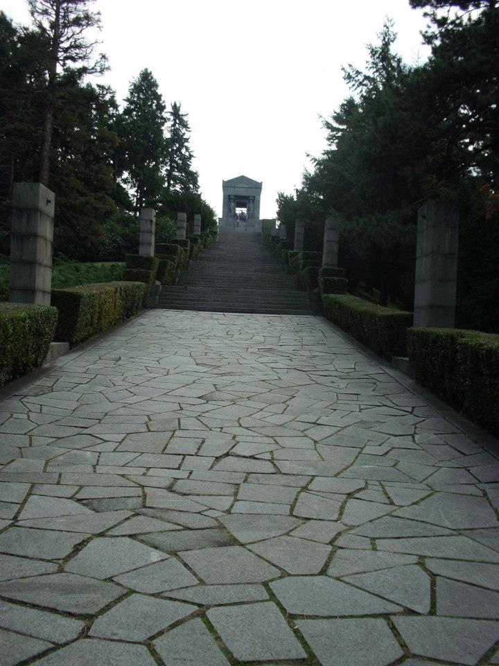
Посебни облици туризма:
Авантуристички туризам
Кампинг туризам
Конгресни туризам
Верски туризам
Градски туризам
Дечији образовни туризам
Екотуризам
Бањски туризам
Културни туризам
Ловни туризам
Сеоски туризам

Slide 6
Предмети:
1. Година
2. Година
Српски
Математика
Енглески
Француски
Основе туризма
Агенцијско и хотелијерско пословање
Музичко
Физичко
Биологија
Физика
Хемија
Географија
Историја
Информатика
Српски
Математика
Француски
Енглески
Агенцијско и хотелијерско пословање
Ликовно
Физичко
Биологија/Екологија
Физика
Хемија
Географија
Економика и организација предузећа
Историја
Информатика

Slide 7
Предмети:
3. Година
4. Година
Српски
Математика
Енглески
Француски
Агенцијско и хотелијерско пословање
Физичко
Историја уметности
Туристичка географија
Психологија
Статистика
Кореспонденција
Финансијско пословање
Устав и право грађана
Социологија
Српски
Математика
Енглески
Француски
Агенцијско и хотелијерско пословање
Физичко
Историја уметности
Туристичка географија
Маркетинг у туризму
Спољно-трговинско и девизно пословање
Право
Филозофија

Slide 8
Блок настава
На блок настави открићете потпуно нове дестинације, атрактивна места , систем рада труристичких агенција, као и израчунавање цена и стварање сопствених аранжмана.
У оквиру блок наставе имаћете прилику да правите презентације које се тичу, не само домаћег туризма већ и међународног.
Блок настава у првој години се састоји из 60 часова, у другој 90, а трећој и чeтвртој по 150. Настава се своди на 7 часова дневно, и распоређена је током целе године.
Часове блок наставе реализују професори: Добрила Милановић и Микица Тасић.

Slide 9
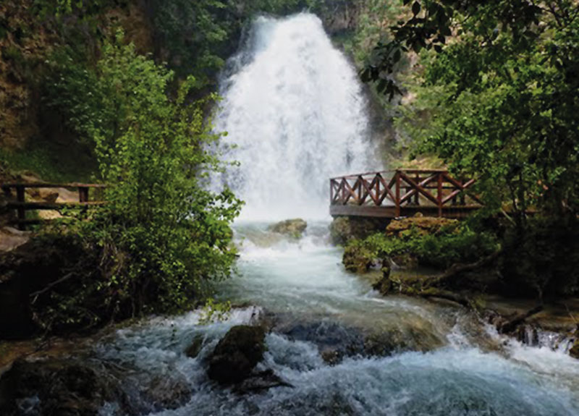
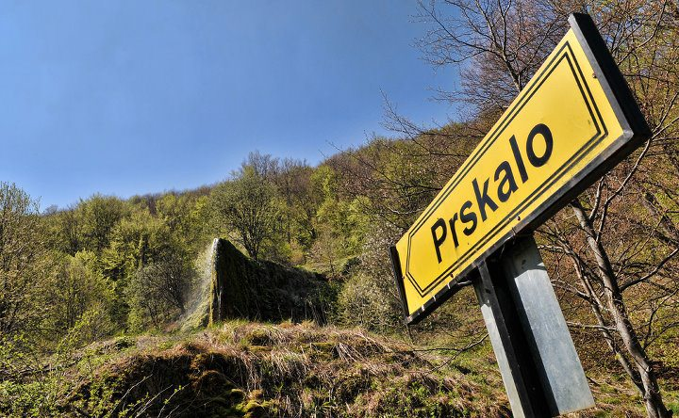
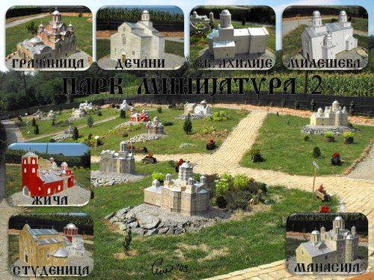
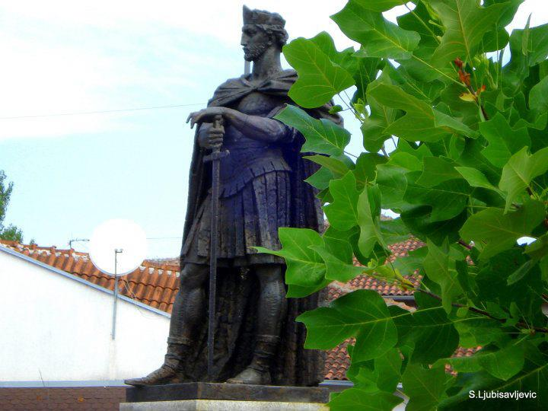

Slide 10
Сајмови
Годишње се посећују сајам туризма у Новом Саду (Октобар), Међународни сајам туризма у Београду (фебруар), сајам књига, сајам аутомобила и сајам професионалне оријентације.

Slide 11
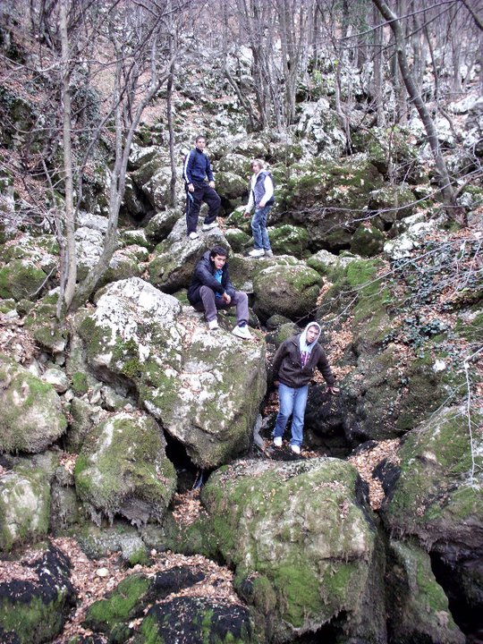
Излети
У оквиру блок наставе организују се излети
У првој години обилазе се нека од излетишта: Бељаница, Ресавска пећина, Водопад Велики Бук, парк макета, манастир Манасија, хотел Ресава.

Slide 12
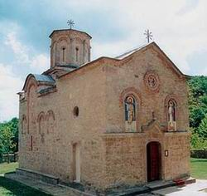
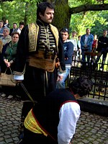
У другој години обилазе се Етно Село у Великој Плани, манастир Копорин, Радовањски Луг, манастир Покајница и мотел Стари Храст.

Slide 13
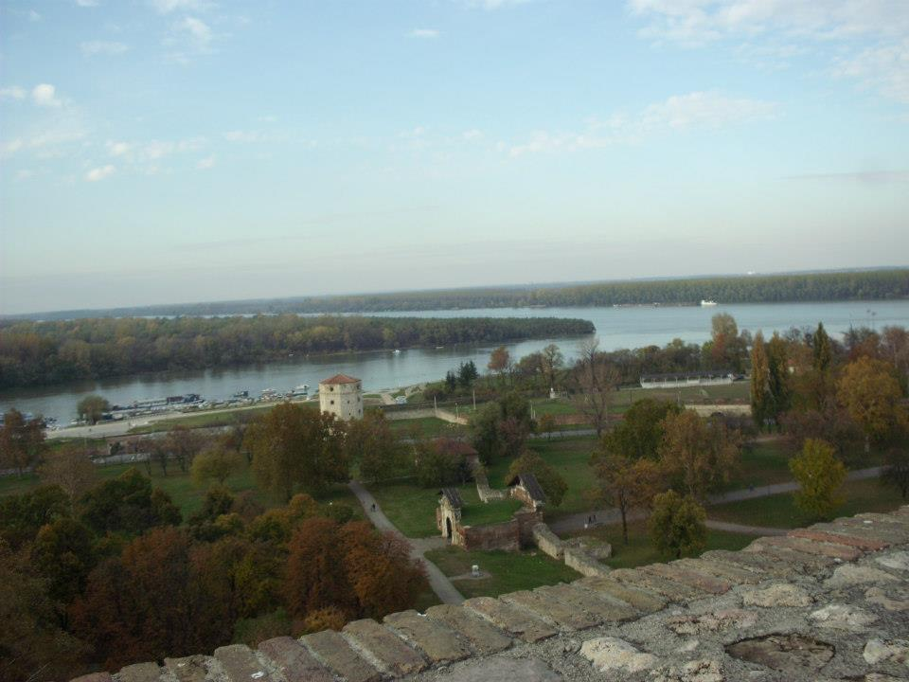
У трећој години обилази се планина Авала, авалски торањ, споменик Незнаном јунаку, хотел Хајат, музеј Николе Тесле и разгледање града Београда.

Slide 14
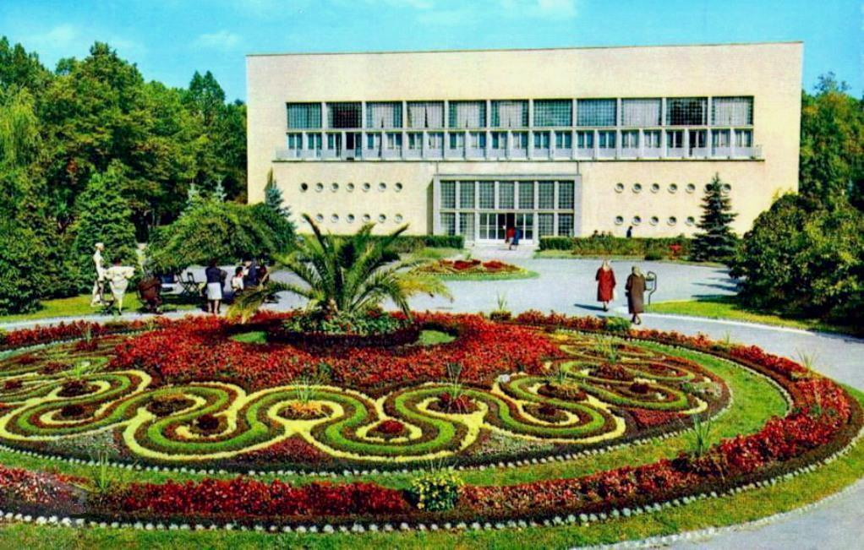
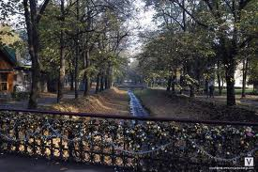
У четвртој години обилази се Врњачка бања-хотели, црква Лазарица(Крушевац) и манастир Љубостиња.

Slide 15
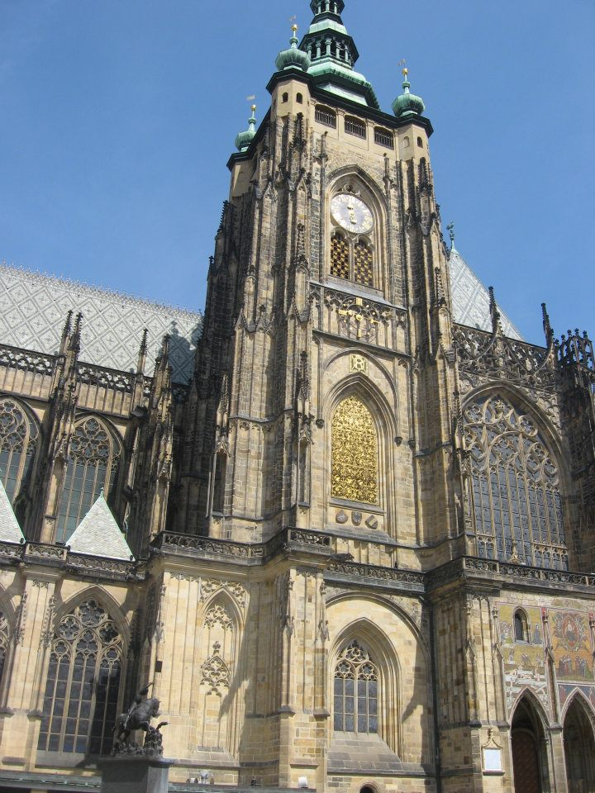
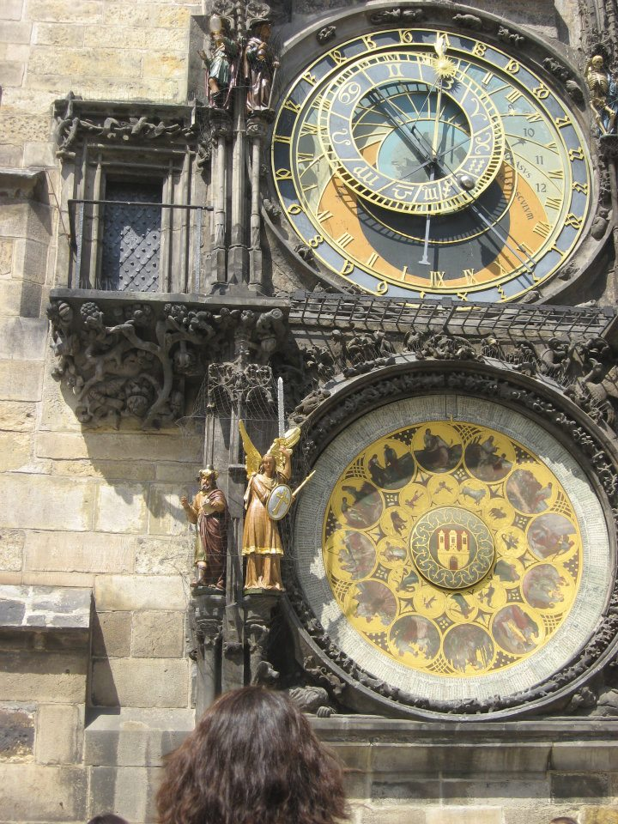
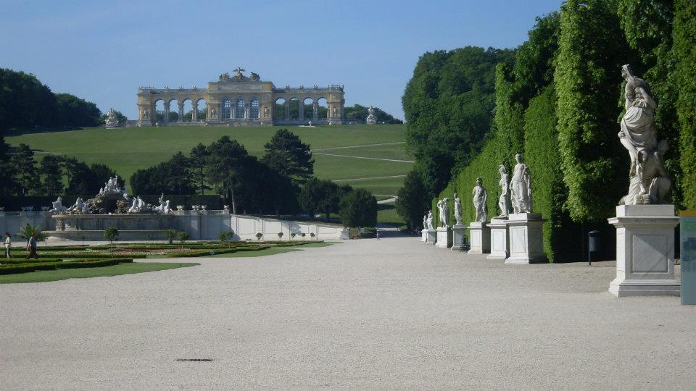
Екскурзије
1.година-Манастири централне Србије или Тара.
2.година-Власинско језеро или Златибор.
3.година-Словачка, Чешка, Аустрија, Мађарска.
4.година-Северна Италија

Slide 16
Након стицања дипломе имате знање:
За рад у туристичкој агенцији
Туризмолога,
Хотелијера,
Рецепционера,
Менаџера у туризму,
Менаџера
Информатора у информативном центру,
Хотелијера.

Slide 17
Парламент ученика
Парламент ученика се сваке године брине о правима ученика.
Састоји се од по два представника сваког одељења и сваке године бира председника, заменика и записничара.
Доноси одлуке о организовању разних акција, (хуманитарних, рекреативних и спортских).
На захтев ученика сваке године организује Турнир у малом фудбалу, кошарци и стоном тенису.
Поводом празника организује ученичке журке и концерте.
Успешно сарађује са канцеларијом за младе.

Slide 18
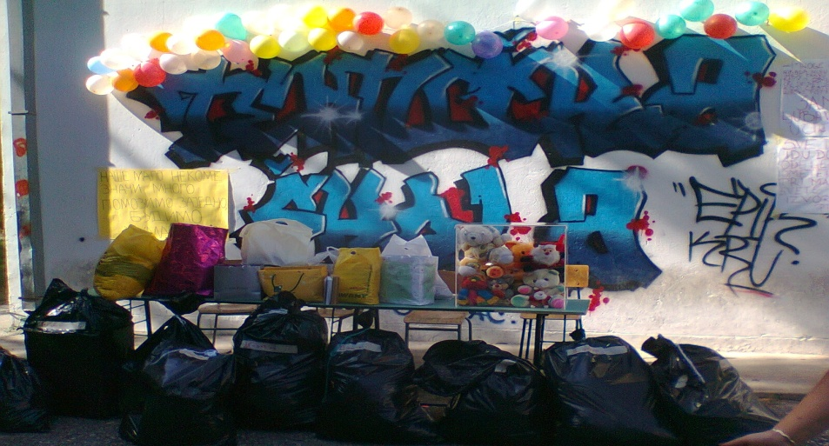
Хуманитарна акција у организацији парламента ученика
Све донације су поклоњене “Домском одељењу за децу ометену у развоју” које је у склопу манастира Свете Петке у селу Извор код Параћина.
Председница парламента Јелена и записничар Марија

Slide 19
Савет
Школа = Туризам = Будућност
Срећно ☺ !

Slide 20
ПРЕЗЕНТАЦИЈУ ПРИПРЕМИЛИ
Ученици одељења туристичких техничара 4. разреда:

